Slide 1

Готовность к школе
Подготовила: педагог – психолог Голобородько Т.В.
МАДОУ « ЦРР – д/с № 6 г. Шебекино»

Slide 2

«Быть готовым к школе –
не значит уметь читать,
писать и считать. Быть
готовым к школе – значит
быть готовым всему этому
научиться» (Венгер Л.А.).

Slide 3

Готовность к школе
Психологическая готовность
интеллектуальная, мотивационная,
волевая, коммуникативная
Физиологическая готовность
физическое развитие,
состояние здоровья,
моторика рук,
координация движений
Специальная готовность
чтение, счёт, учебные умения

Slide 4

Интеллектуальная готовность
Умение ориентироваться в
окружающем мире.
Наличие кругозора, запаса знаний
об окружающем мире.
Любознательность, желание познавать новое.
Способность устанавливать простейшие причинно-следственные связи, сравнивать, находить лишнее, обобщать.
Развитие речи, внимания, памяти, фонематического слуха в соответствии с возрастной нормой.

Slide 5

Мотивационная готовность
У ребёнка высокая учебная мотивация, если он:
хочет идти в школу,
понимает важность и
необходимость учения,
проявляет выраженный
интерес к получению
новых знаний.

Slide 6

Волевая готовность
Волевая регуляция поведения
(умение контролировать
и сдерживать своё поведение).
Умение сознательно подчинять свои действия общим правилам, ориентироваться на заданную систему требований.
Умение принять учебную задачу (внимательно выслушать, вникнуть в содержание того, о чём говорит учитель).
Умение работать в соответствии с предлагаемой инструкцией.
Умение доводить начатое дело до конца.

Slide 7

Коммуникативная и социально-психологическая готовность.
Принятие позиции школьника.
Потребность в общении.
Умение общаться со сверстниками и взрослыми, доброжелательность, отсутствие
агрессии.
Умение действовать
совместно с другими
детьми, подчиняться
интересам группы.

Slide 8
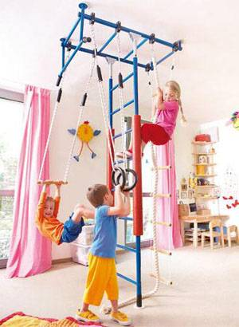
Физиологическая готовность
Уровень физического
развития в соответствии
с возрастными нормами.
Состояние здоровья.
Развитие мелких мышц руки.
Пространственная организация и
координация движений, в том
числе координация «глаз-рука».
Готовность к учебным нагрузкам.

Slide 9
Специальная готовность
Общие знания.
Знать свои фамилию, имя, отчество; домашний адрес.
Знать состав семьи; фамилию, имя, отчество родных, их место работы и профессии.
Знания об окружающем мире (растения, домашние и дикие животные, явления природы, люди, техника и т.д.)
Знать цвета и их оттенки.

Slide 10

Математические представления
Числовая последовательность
в пределах 20.
Сложение и вычитание в пределах 10.
Отношения «больше-меньше», «выше-ниже» и т.д.
Основные геометрические
фигуры.
Измерения и построения
с помощью линейки.

Slide 11


Умение составить связный рассказ по картинке.
Умение пересказать небольшой текст.
Умение связно рассказывать истории из своей жизни.
Умение рассуждать.
Умение различать отдельные
звуки (фонематический слух).
Умение читать желательно,
но необязательно.

Slide 12

Готовы ли родители к школе?
Жертвовать своим личным временем и некоторыми привычками.
Сдерживать свои эмоции, не кричать,
не обижать, не унижать. Не наказывать без причины.
Не сравнивать своего ребёнка с другими.
Быть щедрым на похвалу за достигнутые успехи, всегда встречать ребёнка из школы с улыбкой.

Slide 13


Спасибо за внимание.
Успехов, терпения и радости
в общении с детьми!

